Slide 1

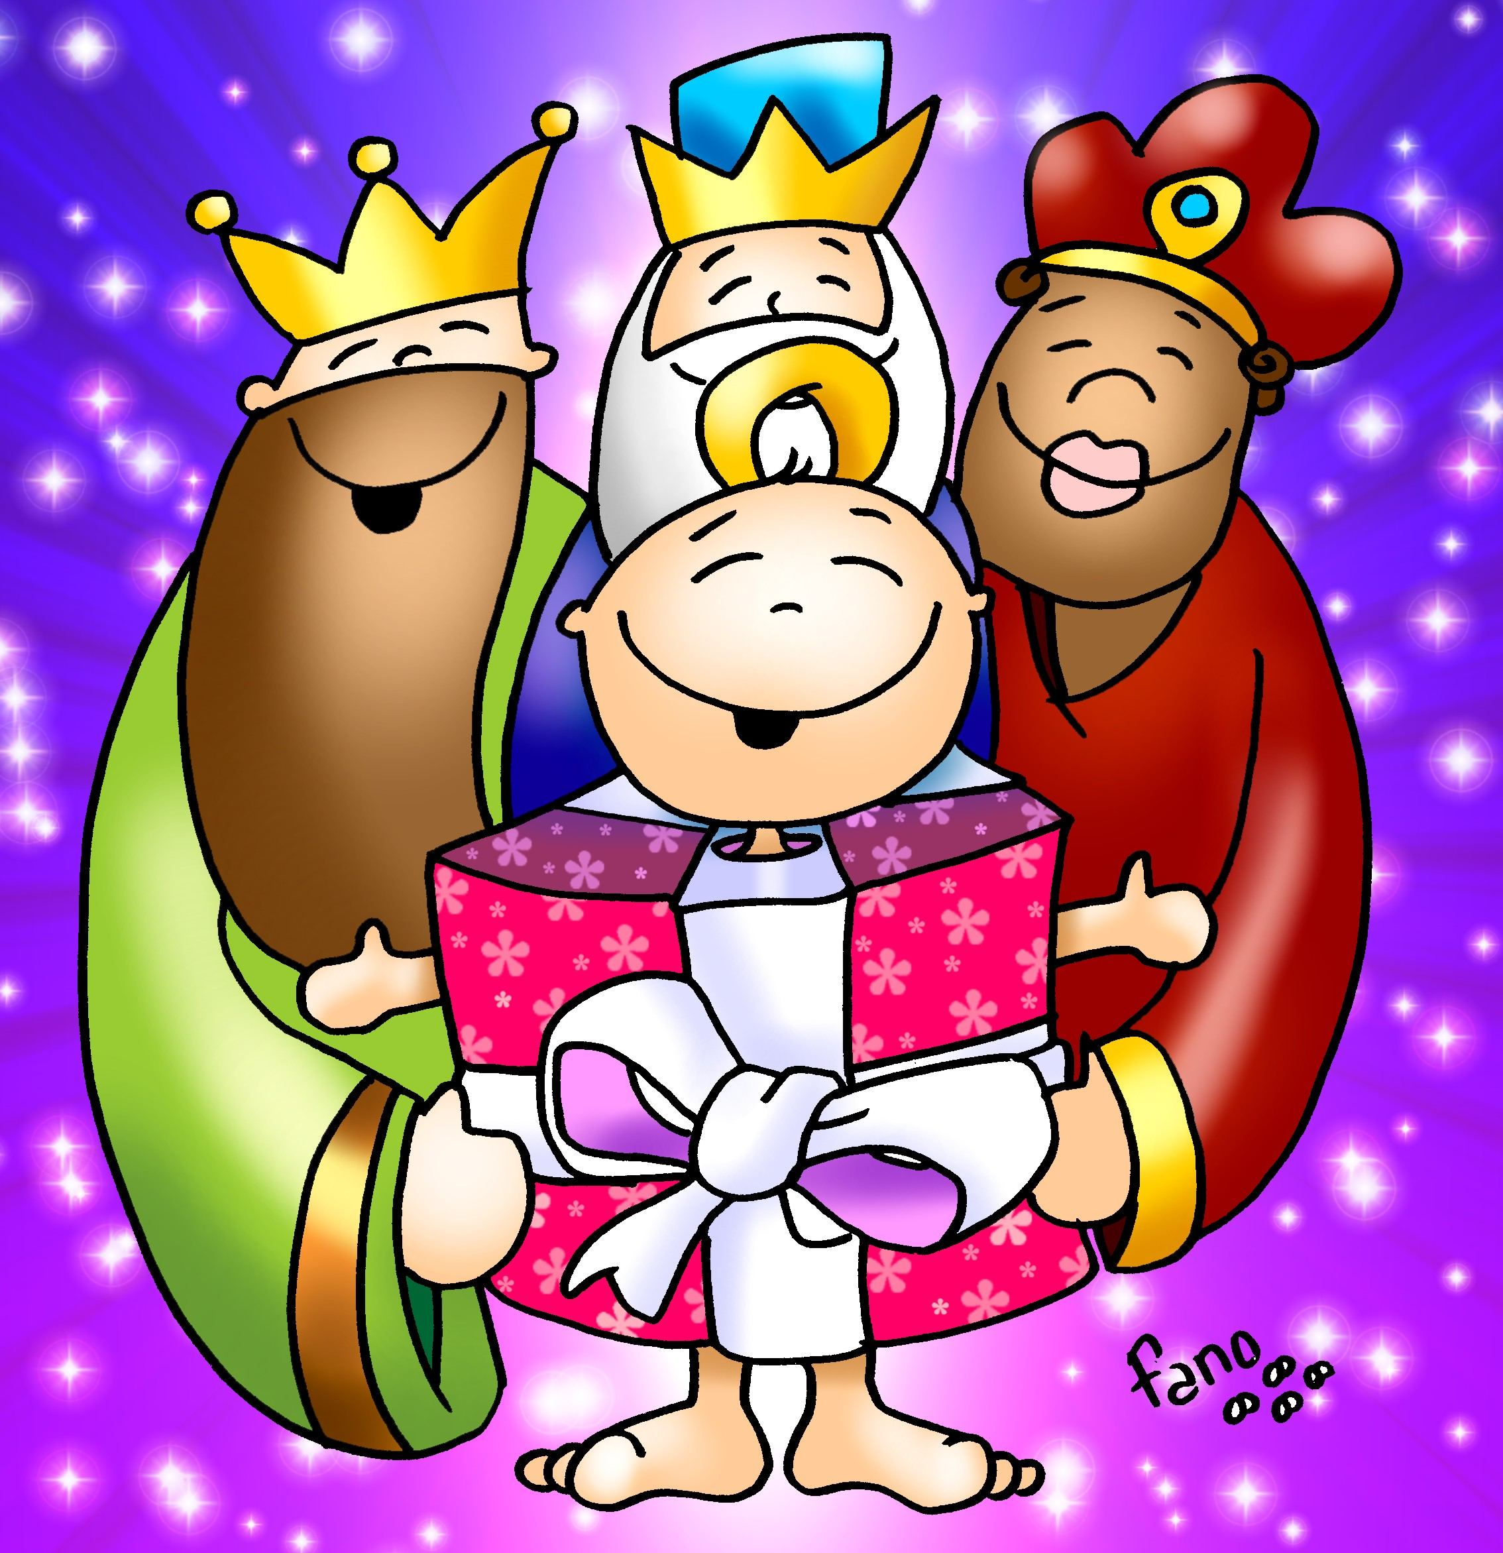
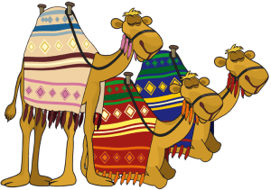
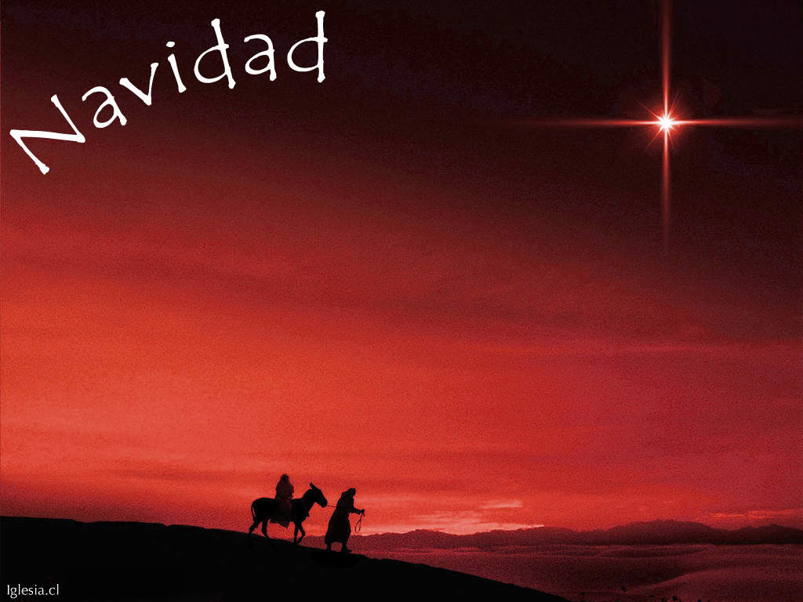


Slide 2
YA VIENEN LOS REYES MAGOS
Ya vienen los Reyes Magos
ya vienen los Reyes Magos
caminito de Belén.
Olé, olé, Holanda, olé
Holanda ya se ve, ya se ve, ya se ve…
Cargaditos de juguetes
cargaditos de juguetes
para el Niño entretener.
Olé, olé, Holanda, olé
Holanda ya se ve, ya se ve, ya se ve…
La Virgen va caminando
la Virgen va caminando
caminito de Belén.
Olé, olé, Holanda, olé
Holanda ya se ve, ya se ve, ya se ve…
Como el camino es tan largo
como el camino es tan largo
pide el niño de beber.
Olé, olé, Holanda, olé
Holanda ya se ve, ya se ve, ya se ve…

Slide 3
No pidas agua mi vida
no pidas agua mi vida
no pidas agua mi bien.
Olé, olé, Holanda, olé
Holanda ya se ve, ya se ve, ya se ve…
Que los ríos vienen turbios
que los ríos vienen turbios
y no se puede beber.
Olé, olé, Holanda, olé
Holanda ya se ve, ya se ve, ya se ve…
Ya vienen los Reyes Magos
ya vienen los Reyes Magos
caminito de Belén.
Olé, olé, Holanda, olé
Holanda ya se ve, ya se ve, ya se ve…

Slide 4
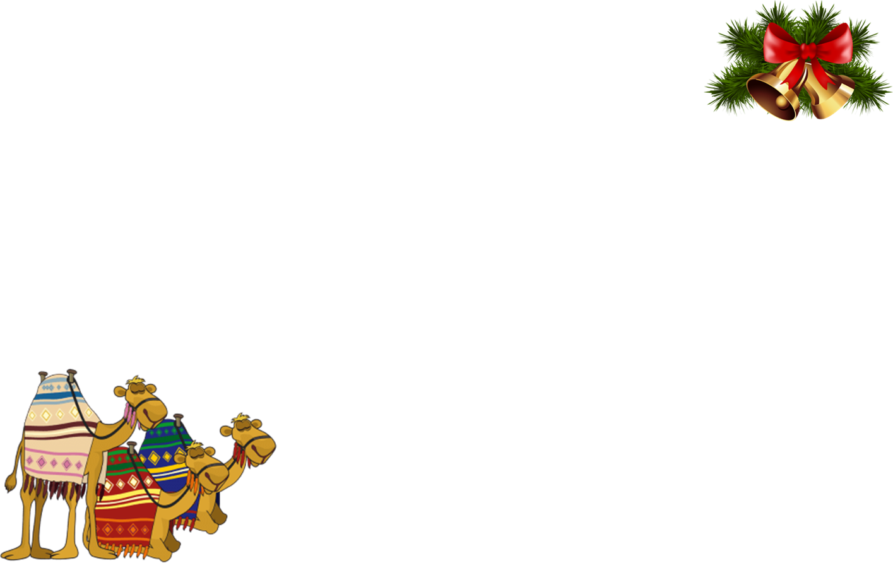
1/4
GLORIA DE NAVIDAD
Gloria a Dios en el cielo
y en la tierra paz
a los hombres que ama el Señor.

Slide 5
2/4
Los ángeles bajan del cielo
cantando un himno de paz;
con ellos nosotros cantamos
el Gloria de Navidad.
Gloria a Dios en el cielo
y en la tierra paz
a los hombres que ama el Señor.

Slide 6
3/4
A ti, Padre Dios, alabamos
y gracias te damos, Señor,
porque nos envías al Hijo,
Jesús, nuestro Salvador.
Gloria a Dios en el cielo
y en la tierra paz
a los hombres que ama el Señor.

Slide 7
4/4
La tierra repite el mensaje
y canta el himno de paz,
con ella nosotros cantamos
el Gloria de Navidad.
Gloria a Dios en el cielo
y en la tierra paz
a los hombres que ama el Señor.

Slide 8
LITURGIA DE LA PALABRA
PRIMERA LECTURA: Is 60, 1-6
SALMO 71
“Se postrarán ante ti, Señor, todos los pueblos de la tierra”
SEGUNDA LECTURA Ef 3, 2-3 a. 5-6

Slide 9
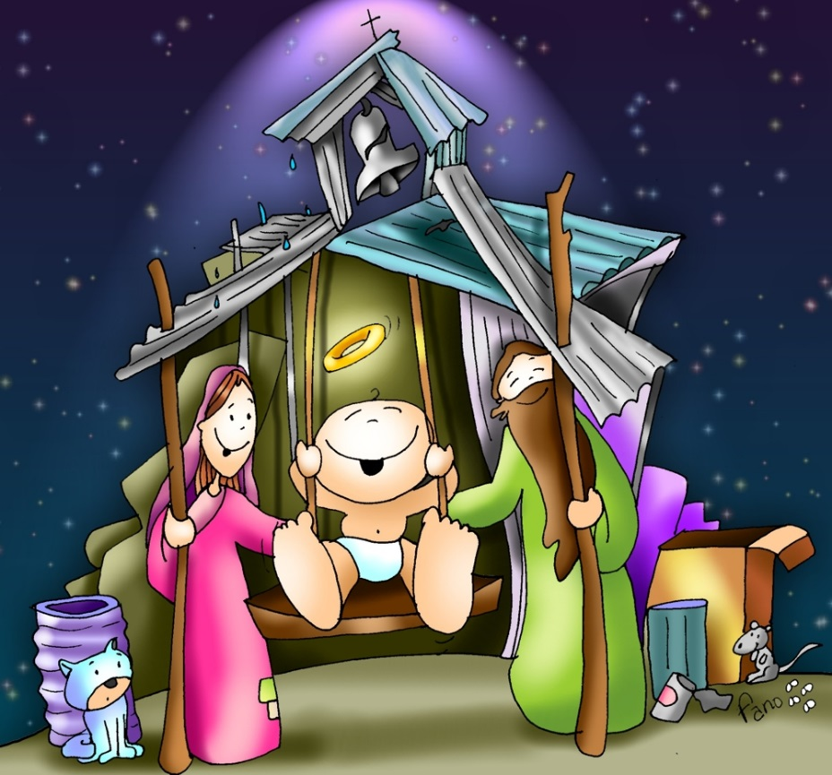
¡Aleluya!
El Niño Dios ha nacido en Belén, Aleluya, Aleluya.
Quiere nacer en nosotros también, Aleluya, Aleluya.

Slide 10
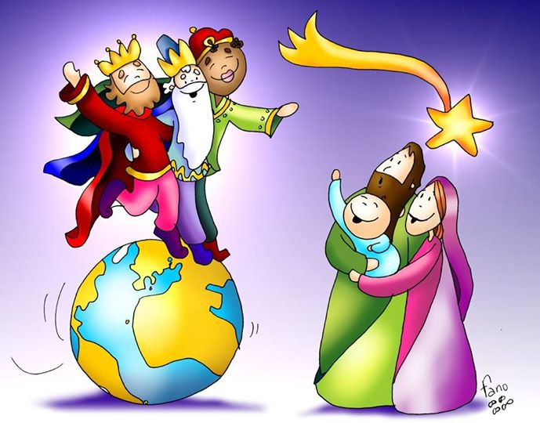
MATEO 2, 1-12
¡Venimos a adorar al Rey!

Slide 11
CREDO. Profesamos nuestra Fe
Creo en Dios, Padre Todopoderoso,
Creador del cielo y de la tierra.
Creo en Jesucristo, su único Hijo,
Nuestro Señor, que fue concebido por obra y gracia del Espíritu Santo,
nació de Santa María Virgen;
Padeció bajo el poder de Poncio Pilato,
fue crucificado, muerto y sepultado,
descendió a los infiernos,
al tercer día resucitó de entre los muertos,
subió a los cielos y está sentado a la derecha de Dios, Padre todopoderoso.
Desde allí ha de venir a juzgar a los vivos y a los muertos.
Creo en el Espíritu Santo,
la santa Iglesia católica, la comunión de los santos,
el perdón de los pecados,
la resurrección de la carne y la vida eterna.
Amén.

Slide 12
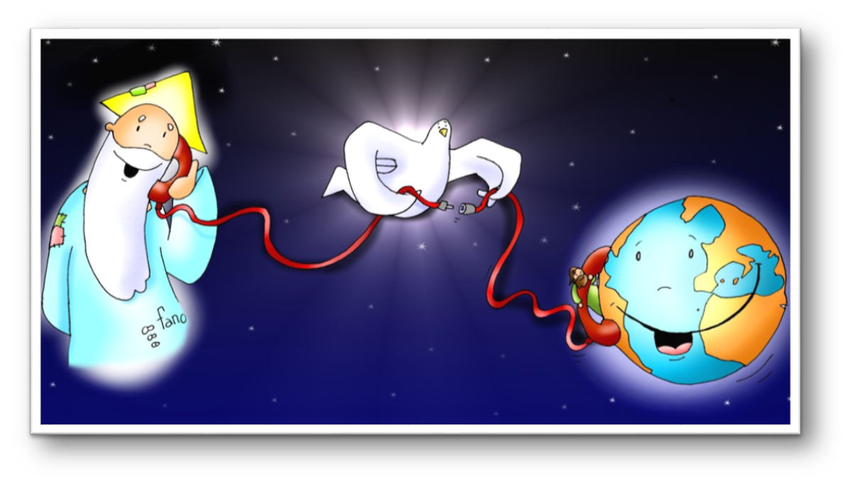
Respondemos:
Te rogamos óyenos.

Slide 13
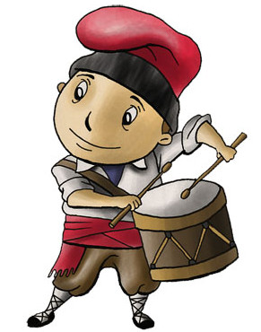
El Tamborilero
El camino que lleva a Belén,
baja hasta el valle que la nieve cubrió.
Los pastorcillos quieren ver a su Rey.
Le traen regalos en su humilde zurrón.
Ro po pom pom, ro po pom pom,
Ha nacido en un portal de Belén, el Niño Dios.

Slide 14
“Orad, hermanos, para que este sacrificio, mío y vuestro, sea agradable a Dios, Padre todopoderoso “
Todos: “El Señor reciba de tus manos este sacrificio, para alabanza y gloria de su Nombre, para nuestro bien y el de toda su Santa Iglesia”

Slide 15
PLEGARIA EUCARÍSTICA
El Señor esté con vosotros
Y con tu espíritu.
Levantemos el corazón.
Lo tenemos levantado hacia el Señor.
Demos gracias al Señor nuestro Dios.
Es justo y necesario.

Slide 16


SANTO (Haendel)
Santo, santo, santo es el Señor Dios del Universo.
Llenos están el cielo y la tierra,
llenos están de tu gloria.
Hosanna (Hossanna)
Hosanna (Hossanna)
Hosanna (Hossanna) en el cielo. (bis)
Bendito el que viene en nombre del Señor,
bendito el que viene en su nombre.
Hosanna (Hossanna)
Hosanna (Hossanna)
Hosanna (Hossanna) en el cielo. (bis)

Slide 17
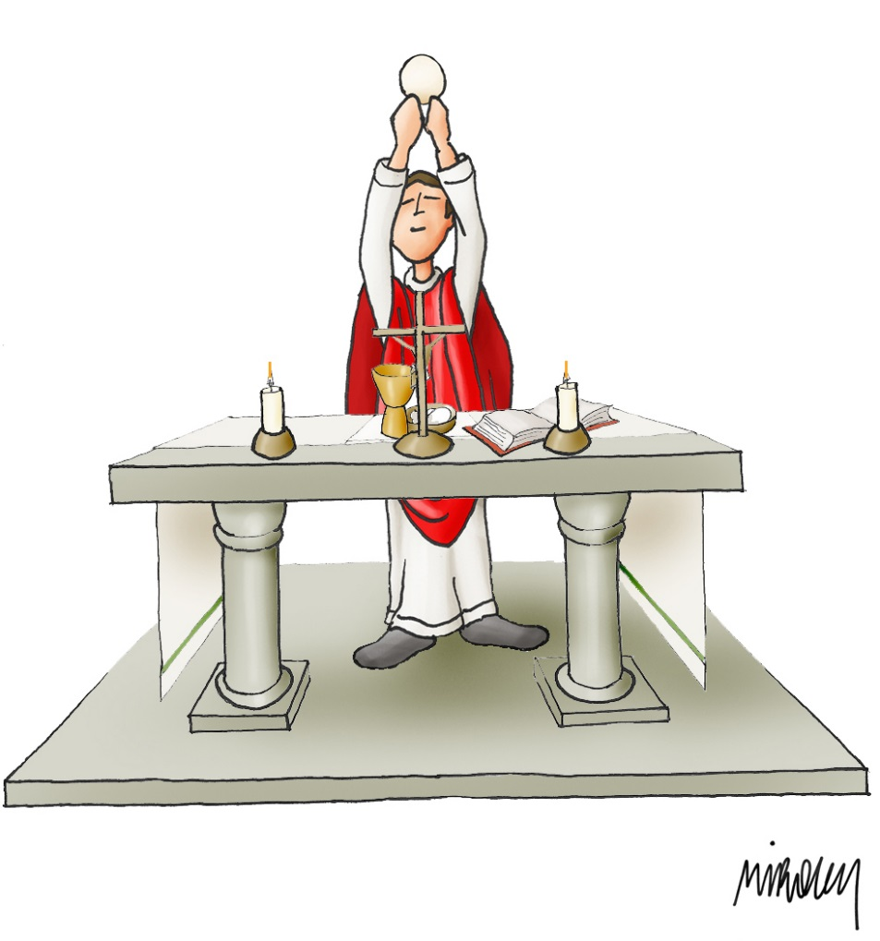
CONSAGRACIÓN

Slide 18
Éste es el Sacramento de nuestra fe.
Todos: Anunciamos tu muerte,
proclamamos tu Resurrección.
¡Ven, Señor Jesús!

Slide 19

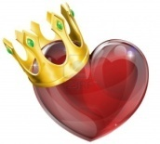
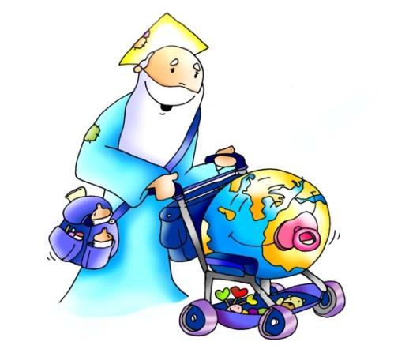
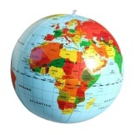
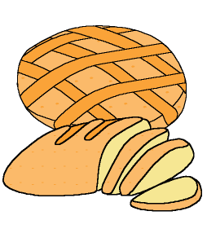
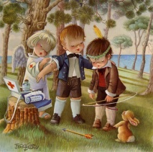

Padre Nuestro
Que estás en el
Santificado sea tu nombre
Venga a nosotros tu
Hágase tu voluntad
en la como en el
Danos hoy nuestro de cada día
Perdona nuestras ofensas
como también nosotros
perdonamos a los que nos ofenden
No nos dejes caer en la tentación
y líbranos del mal.

Slide 20
… esperamos la venida gloriosa de nuestro Señor Jesucristo.
Todos: Tuyo es el Reino, tuyo el poder y la gloria, por siempre, Señor.

Slide 21
RITO DE LA PAZ
… La paz del Señor esté siempre con vosotros.
Todos: Y con tu espíritu.
… Daos fraternalmente la paz

Slide 22
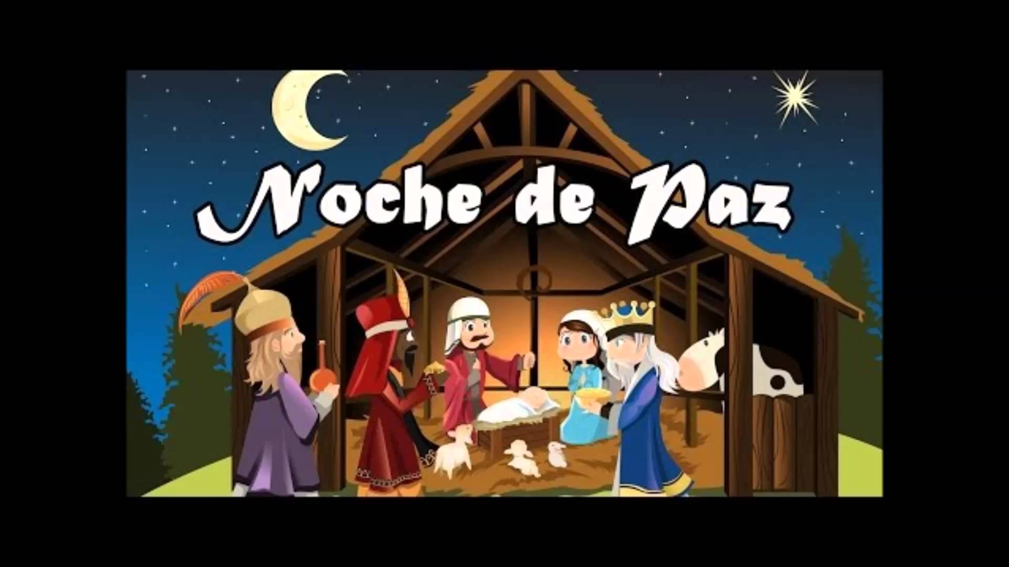
Noche de Paz, noche de Amor, claro sol,
brilla ya.
Y los ángeles cantando están:
“Gloria a Dios, Gloria al Rey Celestial”
DUERME EL NIÑO JESÚS.
DUERME EL NIÑO JESÚS.

Slide 23
Éste es el Cordero de Dios que quita el pecado del mundo. Dichosos los invitados a la mesa del Señor.
Todos:
Señor, no soy digno de que entres en mi casa, pero una palabra tuya bastará para sanarme.

Slide 24
CANCIÓN DE NAVIDAD
Navidad es Navidad,
toda la tierra se alegra
y se entristece la mar.
Marinero ¿a dónde vas?
Deja tus redes y reza,
mira la estrella pasar.
MARINERO, MARINERO,
HAZ EN TU BARCA UN ALTAR.
MARINERO, MARINERO,
PORQUE LLEGÓ NAVIDAD.
MARINERO, MARINERO,
HAZ EN TU BARCA UN ALTAR.
MARINERO, MARINERO,
PORQUE LLEGÓ NAVIDAD.
1/3

Slide 25
Noches blancas de hospital,
dejad el llanto esta noche,
que el Niño está por llegar.
Caminante sin hogar,
ven a mi casa esta noche,
que mañana ¡Dios dirá!
CAMINANTE, CAMINANTE
DEJA TU ALFORJA LLENAR,
CAMINANTE, CAMINANTE
PORQUE LLEGÓ NAVIDAD.
CAMINANTE, CAMINANTE
DEJA TU ALFORJA LLENAR,
CAMINANTE, CAMINANTE
PORQUE LLEGÓ NAVIDAD.
2/3

Slide 26
Ven soldado, vuelve ya,
para curar tus heridas,
para prestarte la Paz.
Navidad es Navidad,
toda la tierra se alegra
y se entristece la mar.
TÚ QUE ESCUCHAS MI MENSAJE
HAZ EN TU CASA UN ALTAR
DEJA EL ODIO Y VEN CONMIGO
PORQUE LLEGÓ NAVIDAD.
MARINERO, MARINERO,
HAZ EN TU BARCA UN ALTAR.
MARINERO, MARINERO,
PORQUE LLEGÓ NAVIDAD.
3/3

Slide 27

Acción de Gracias
Acción de Gracias

Slide 28

YA VIENEN LOS REYES MAGOS
Ya vienen los Reyes Magos
ya vienen los Reyes Magos
caminito de Belén.
Olé, olé, Holanda, olé
Holanda ya se ve, ya se ve, ya se ve…
Cargaditos de juguetes
cargaditos de juguetes
para el Niño entretener.
Olé, olé, Holanda, olé
Holanda ya se ve, ya se ve, ya se ve…
La Virgen va caminando
la Virgen va caminando
caminito de Belén.
Olé, olé, Holanda, olé
Holanda ya se ve, ya se ve, ya se ve…
Como el camino es tan largo
como el camino es tan largo
pide el niño de beber.
Olé, olé, Holanda, olé
Holanda ya se ve, ya se ve, ya se ve…

Slide 29
No pidas agua mi vida
no pidas agua mi vida
no pidas agua mi bien.
Olé, olé, Holanda, olé
Holanda ya se ve, ya se ve, ya se ve…
Que los ríos vienen turbios
que los ríos vienen turbios
y no se puede beber.
Olé, olé, Holanda, olé
Holanda ya se ve, ya se ve, ya se ve…
Ya vienen los Reyes Magos
ya vienen los Reyes Magos
caminito de Belén.
Olé, olé, Holanda, olé
Holanda ya se ve, ya se ve, ya se ve…

Slide 30
Adeste Fideles
Adeste fideles, laeti triumphantes
Venite, venite in Bethlehem
Natum videte, regem angelorum
Venite adoremus, venite adoremus
Venite adoremus Dominum.
En grege relicto, humiles ad cunam,
vocati pastores adproperant.
Et nos ovantes gradum festinemus.
Venite adoremus, venite adoremus
Venite adoremus Dominum.

Slide 31
Hacia Belén va una burra
1/3
Hacia Belén va una burra, rin, rin,
yo me remendaba, yo me remendé,
yo me eché un remiendo,
yo me lo quité,
cargada de chocolate;
lleva su chocolatera, rin, rin,
yo me remendaba, yo me remendé,
yo me eché un remiendo,
yo me lo quité,
su molinillo y su anafre.
MARÍA, MARÍA, VEN ACÁ CORRIENDO
QUE EL CHOCOLATILLO
SE LO ESTÁN COMIENDO. (bis).

Slide 32
En el portal de Belén, rin, rin…
yo me remendaba, yo me remendé,
yo me eché un remiendo,
yo me lo quité,
han entrado los ratones,
y al bueno de San José, rin, rin…
yo me remendaba, yo me remendé,
yo me eché un remiendo,
yo me lo quité,
le han roído los calzones.
MARÍA, MARÍA, VEN ACÁ CORRIENDO
QUE LOS CALZONCILLOS
LOS ESTÁN ROLLENDO. (bis).
2/3

Slide 33
En el portal de Belén, rin, rin…
yo me remendaba, yo me remendé,
yo me eché un remiendo,
yo me lo quité,
gitanillos han entrado
y al Niño que está en la cuna, rin, rin….
yo me remendaba, yo me remendé,
yo me eché un remiendo,
yo me lo quité,
los pañales le han robado.
MARÍA, MARÍA, VEN ACÁ VOLANDO
QUE LOS PAÑALILLOS
LOS ESTÁN LLEVANDO. (bis).
3/3

Slide 34
DIME NIÑO
Dime Niño, ¿de quién eres
todo vestido de blanco? (bis)
Soy de la Virgen María
y del Espíritu Santo. (bis)
RESUENEN CON ALEGRÍA
LOS CÁNTICOS DE MI TIERRA
Y VIVA EL NIÑO DE DIOS
QUE NACIÓ EN LA NOCHEBUENA. (bis)
LA NOCHEBUENA SE VIENE
LA NOCHEBUENA SE VA
Y NOSOTROS NOS IREMOS
Y NO VOLVEREMOS MÁS.

Slide 35
VENID QUE ES HOY NOCHEBUENA
1.Nace el Niño en un portal,
Él nos trae la paz,
Él nos trae la Navidad,
nos trae la felicidad.
Venid que es hoy Nochebuena,
venid que es hoy Navidad.
Los pastores ya van caminando al portal,
¡Gloria a Dios y en la Tierra paz!
2.Los ángeles vienen cantando,
la estrella empieza a brillar,
y en la torre las campanas no cesan de tocar,
¡Gloria a Dios y en la Tierra paz!
3.María cuida a su niño;
José prepara el portal.
Los pastores de rodillas adoran al zagal,
¡Gloria a Dios y en la Tierra paz!

Slide 36
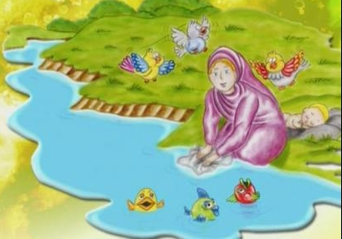
Los peces en el río
La Virgen está lavando y tendiendo en el romero.
Los pajarillos cantando y el romero floreciendo.
Pero mira cómo beben los peces en el río,
pero mira cómo beben por ver a Dios nacido.
Beben y beben y vuelven a beber, los peces en el río por ver a Dios nacer.
La Virgen se está peinando, entre cortina y cortina.
los cabellos son de oro y el peine de plata fina.
Pero mira cómo beben …
La Virgen va caminando, por entre aquellas palmeras,
y el Niño mira en sus ojos el color de la vereda.
Pero mira cómo beben …

Slide 37
Campana sobre campana
1/2
Campana sobre campana
y sobre campana una…
asómate a la ventana:
verás al Niño en la cuna.
BELÉN, CAMPANAS DE BELÉN
QUE LOS ANGELES TOCAN…
¿QUÉ NUEVAS NOS TRAÉIS?
Recogido tu rebaño,
¿a dónde vas, pastorcillo?
Voy a llevar al portal
requesón, manteca y vino.
BELÉN, CAMPANAS…

Slide 38
2/2
Campana sobre campana
y sobre campana dos…
asómate a la ventana
porque está naciendo Dios.
BELÉN, CAMPANAS…
Caminando a medianoche,
¿dónde caminas, pastor?.
Le llevo al Niño que nace,
como a Dios mi corazón.
BELÉN, CAMPANAS…

Slide 39
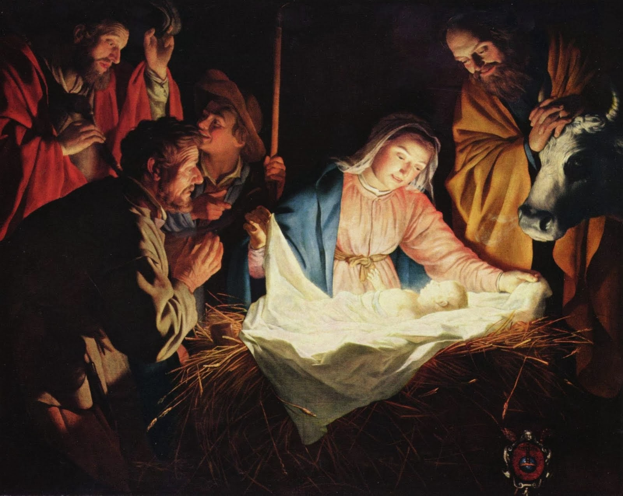
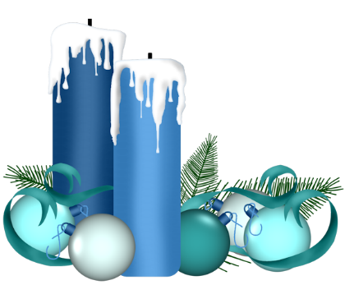

Dios llega al mundo para compartir nuestras miserias

